Slide 1
Ch. 10 Ventilation Control & Quantification of Performance 通風控制與量化性能評估
[BME5117] 環控農業工程學
方煒 Wei FANG
NTU_BME and Global ATGS
National Taiwan University

Slide 2
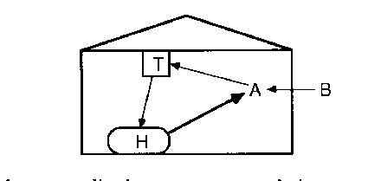
10.1.簡介
A 為室內溫度，B 為室外溫度，T 為溫度調節器 (Thermostat，又稱恆溫器，包括感測、設定與輸出等三個動作)，H 為加熱器。
溫度調節器
室內溫度
室外溫度
包括加熱與通風的溫度控制系統

Slide 3
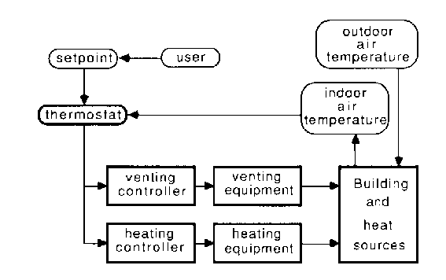
10.1.簡介
外溫與室內之其它熱源影響建築物之散熱情況，直接影響內溫。
內溫與恆溫器之設定值控制通風口、風扇與加熱器之開閉。
通風口、風扇與加熱器對室內溫度的影響屬於負回授(饋)控制 (negative feedback control)，負回授(饋)代表此次的動作幅度愈大，下次所需的動作幅度則愈小。

Slide 4
常見的傳統的回授(饋)控制包括：
On/Off Control | Simple, Less accurate, Overshoot
比例控制 Proportional control | The rate at which the controlled parameter is delivered is proportional to the difference between the reference input and the controlled output. This applies correction in proportion to the size of the error.
積分控制 Integral control | Limits small long-term offsets from set-points. Acts to integrate error over time and bring the average error to zero. This applies correction in proportion to the integral of the error.
微分控制 Derivative control | DC is used when a rapid response is desired. The time derivate of error determines the magnitude of the response. DC is useful to prevent sudden large departures of the controlled variable from the setpoint. This applies correction in proportion to the rate of change of the error.
PI、PD、PID 控制

Slide 5
10.2. Duty Factors, staged fan systems using single speed fans
風機系統的 Duty Factor (工作比) 定義為全年的平均風量率(m³/s)除以該系統的最大風量率
如果風機系統的Duty Factor 與 風機之效率為已知，則風機之全年使用成本即可計算
Duty Factor = $\frac{\dot{V_{ave}}}{\dot{V_{n+1}}}$

Slide 6
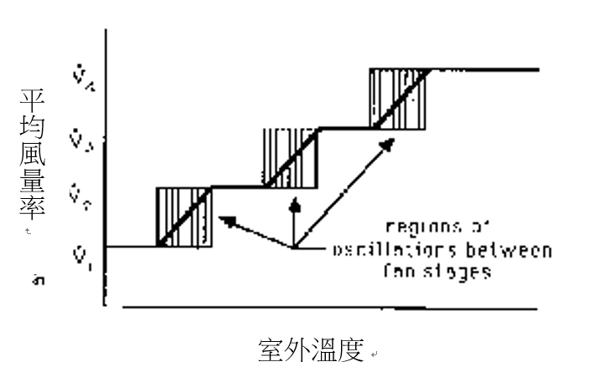
三種控制方式
三個 Thermostat 設定三個室內/室外溫度值→ 4個風量
控制系統 1
控制系統 2
$$\dot{V_{4}}$$
$$\dot{V_{4}}$$
$$\dot{V_{3}}$$
$$\dot{V_{3}}$$
$$\dot{V_{2}}$$
$$\dot{V_{2}}$$
$$\dot{V_{1}}$$
$$\dot{V_{1}}$$
T₁* T₂* T₃*
T₁* T₂ * T₃*
室外溫度
平均風量率= f(室內溫度)
平均風量率= f(室外溫度)

Slide 7
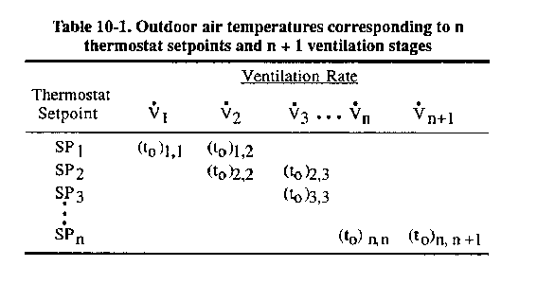
第三種為如表10-1所示的方法
最大
風量率
$$t_{i}$$
$$t_{0}=\left[−q_{prod}+\left(\sum{UA+FP+mc_{p}}\right)t_{i}\right]/(\sum{UA+FP+mc_{p})}$$
…(10-1)
$$q_{prod}=a+bt_{i}+c{t_{i}}^{2}$$
…(10-2)

Slide 8
t_{o}可用式10-1計算，q_{prod} 改用式10-2的一元二次式表示 (a, b, c)，得式10-3
此為 t_{i}的一元二次式，求解得 t_{i} (式10-4)，代入 式10-5，可計算t_{o}。
$c {t_{i}}^{2}$ + (b – HLF – m$C_{p}) t_{i}+ \left(a+HLF t_{o}+mC_{p}t_{o}\right)=0$
…(10-3)
…(10-4)
$$t_{o}= \frac{−c{t_{i}}^{2} − \left(b −HLF −mC_{p}\right) t_{i} −a}{HLF+mC_{p}}$$
…(10-5)

Slide 9
10-3. Ventilating Efficiency Ratio & the Cost of Ventilation
風機效率比
概念來自冷氣的 EER 能源效率比，
1 COP (coefficient of performance) = 3.4153 EER
COP to EER | COP (coefficient of performance) to EER (unitsconverters.com)
工作比
Duty Factor = $\frac{\dot{V_{ave}}}{\dot{V_{n+1}}}$
Ex.10-1
請計算一台風量為 5.5 m³/s 的風扇運作一年的操作成本，假設風扇的 VER 為 8 m³/s-kW，電費為 0.11 US$/kWh 且 工作比 (duty factor) 為0.6
Sol: cost = 8760 * 5.5 * 0.6 * 0.11 / 8 = 397.49 US$ /yr

Slide 10
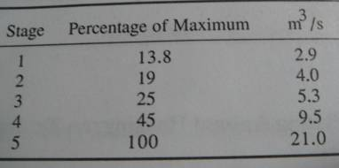
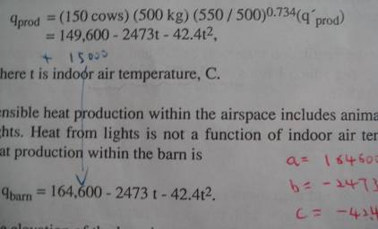
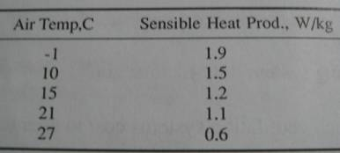
Ex. 10-2
位於美國科羅拉多州丹佛市的某繫留式牛舍採取機械通風，該牛舍飼養了150 頭均重為 550 kg 的乳牛。假設牛舍包含牆壁、天花板、週邊等的結構熱損失(HLF) 為 900 W/K，室內照明為 10 W/m²，牛舍地板面積為 1500 m²。最小與最大通風風量率為 2.9 與 21 m³/s，風扇的 VER 為 9 m³/s-kW，每kWh電費為 0.1 US$。請選擇風扇的控制段數與各階段的設定溫度值，並估算全年的通風成本。
500 kg 乳牛

Slide 11
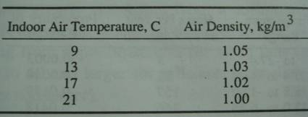
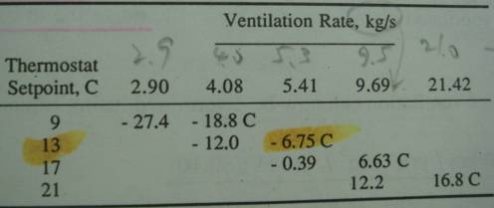
Ventilating rate :
m = (5.3 m³/s)*(1.02 kg/m³) = 5.41 kg/s
$$t_{o}= \frac{−c{t_{i}}^{2} − \left(b −HLF −mC_{p}\right) t_{i} −a}{HLF+mC_{p}}$$
q_{barn} = 164,600 – 2473 t – 42.4 t²
= a + b t + c t²

Slide 12
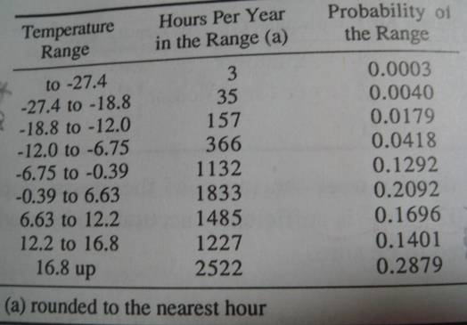

Slide 13
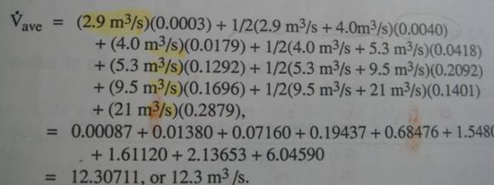
Duty Factor = 12.3 / 21 = 0.59
Cost = 8760 * 21 * 0.59 * 0.1 / 9 = $1206, or
1206/150 = $8 per cow per year

Slide 14
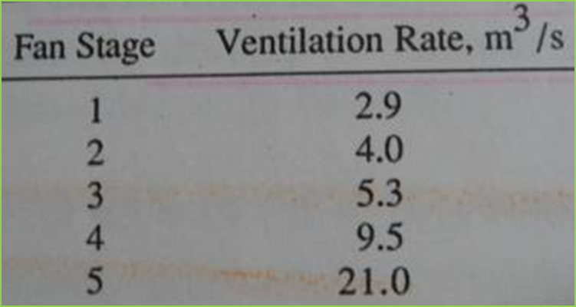
10-5. Program DUTYFACT
air pressure = 101.325 exp(-0.00011943 z) – 6.799 x 10⁻⁶ z – 6.976 x 10⁻⁸ z²
z: in m air pressure: in kPa
Ex. 10-3
使用 Dutyfact 重做上題，假設 5階段風量如下表，請計算通風的成本。
海拔 1500 m
各階段風量依據前述40% 原則
Stage 1: 2.9 * 1.4 = 4.06 → 4
Stage 2: 4 * 1.4 = 5.6 → 5.3
Stage 3: 4 + 5.3 = 9.3 → 9.5
Stage 4: 21

Slide 15
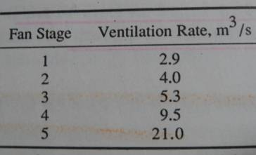
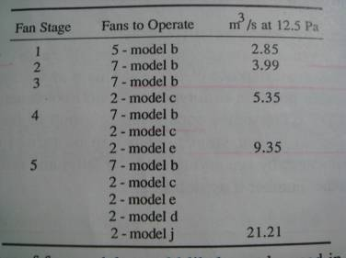
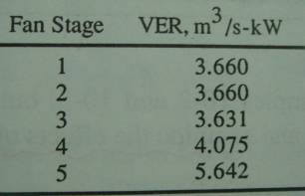
選擇風扇讓風量盡量接近設定值
此處假設某風扇在低階段備選用了，後續的高階段會繼續沿用

Slide 16
$$t_{o}= \frac{−c{t_{i}}^{2} − \left(b −HLF −mC_{p}\right) t_{i} −a}{HLF+mC_{p}}$$
Thermostat Setpoint, ºC | Ventilation Rate, m³/s
t_{i} | 2.85 | 3.99 | 5.35 | 9.35 | 21.21
9 | -27.46 | -18.93
13 |  | -12.19 | -6.69
17 |  |  | -0.34 | 6.44
21 |  |  |  | 12.00 | 16.83

Slide 17
Ex. 10-2, 10-3 比較
兩例題風量設定值相近，主要差別在 VER
Ex.10-2 假設 VER = 9，Ex.10-3 選用較小風扇組合，VER 偏低
可預期後者的電費會增加 $2244.84 $/year ~ $15 /cow/year
Cost for Ex.10-2 is $8 / cow/year

Slide 18
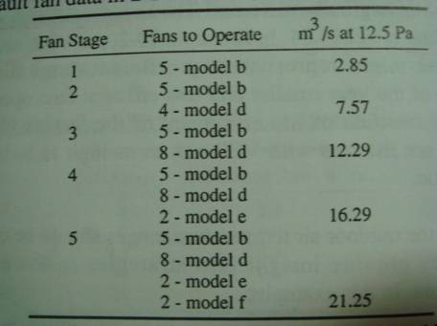
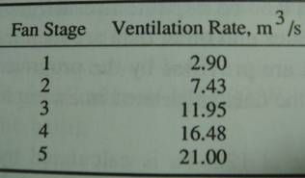
假設風量為等間隔設計
Cost is $2892.51/year = $19.28 / cow/year

Slide 19
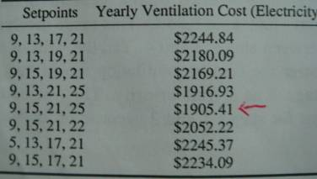
Ex.10-4 沿用 Ex.10-2 的各項條件，請調整各階段的溫度設定值，並討論對通風成本的影響。
最貴不代表最差，最便宜也不代表最好，還須看該設定條件對動物的影響。
如果最貴的設定條件能讓動物的產能表現每年增加超過 400 US$，而電費最大相差 300 US$，那表示該設定條件還是值得投資。

Slide 20
10-6. Quantifying Environment Control Effectiveness
Acceptable Weather Space (AWS)：透過設備可調入PS內的溫、溼度範圍
Production Space (PS)：動物可維持正常產能的溫、溼度範圍
Climate Space (CS)：動物可存活的溫、溼度範圍
Environment-Control Effectiveness Index (EEI)
…(10-11)
…(10-12)
由計算所得的 t_{i} 與 W_{i} 可找到該溫、溼度在濕氣圖上的狀態點

Slide 21
Production Space
PS：１,２,３三區
WEI: 落於 PS 區間內的累計機率值 EEI: 落於 AWS 區間內的累計機率值
Acceptable Weather Space
AWS： 1’a, 2’b, 3’五區

Slide 22
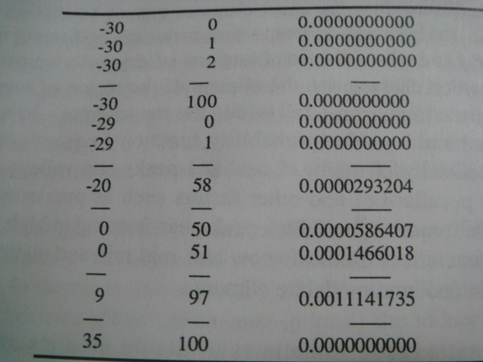
10-6.1. Program WEATHER
Weather.dat 內含溫度(-30~35ºC)，濕度(0~100%) 共 66 x 101筆機率數據
常用與自行開發的軟體
DOS 版：weaplot 軟體
Matlab 版：TaiWeather 軟體

Slide 23
10-6.2. Example use of WEATHER
Ex. 10-5
如例 9-4所述的乳牛舍位於海拔 300 m的紐約州綺色佳，牛舍飼養62頭均重為 550 kg 的乳牛，其 UA 與FP 值分別為 640 與 105 W/K。生產空間 (PS)為 5 ~25ºC，30~80 % RH，五階段風量為 1.16, 1.74, 2.88, 4.24 與8.96 m³/s，溫度設定值為 8, 12, 16 與 20ºC，請問此設計是否適當？(Duty factor > 0.75)
EEI = 0.7363

Slide 24
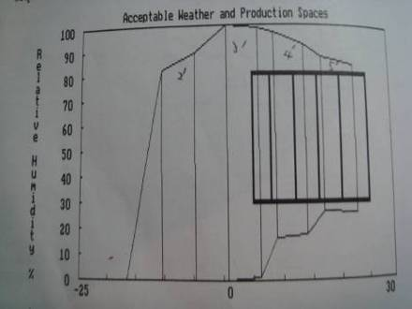
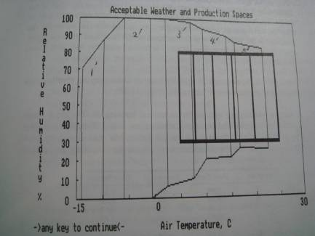
EEI = 0.7363
EEI = 0.771

Slide 25
Matlab 版：TaiWeather 軟體
園藝期刊論文

Slide 30
10-7. Ventilation Control in Greenhouses
在相同地區，溫室所用的風扇的 duty factor 應比禽畜舍中所用者小，因為前者通常不需全年操作。
作物的適溫範圍較窄，所以在控制器的溫度設定值上做變化以節約耗電量的可行性就小多了。關注重點如下：
在選擇風扇時挑選效率 (VER) 高的風扇
注意時時維護保持風扇於最佳的操作性能
維護項目包括皮帶鬆緊度、軸承、百葉窗等
溫室通風的設計通常設定為 3 個階段：
最低階段為冬季通風之用，為最大風量的15%
第2階段多半為最大風量的50%
通風的最低設定溫度應比開始加熱的設定溫度至少高 3ºC
補充：MATLAB 版的 ventcost.m 程式，使用台灣各地的氣象資料

